Slide 1
HẾ LÔ MỌI NGƯỜI.
NHÓM 8.
Nguyễn Hữu Bình

Slide 2


Giới thiệu sơ lược
Đây là đồ án được thiết kế sau khóa học Lập trình Web nâng cao của J2School được dạy bởi thầy Nguyễn Nam Long.

Slide 3
Ngôn ngữ thiết kế
PHP version 8.1.10.
Framework Laravel 9.
MySQL version 5.7.33.
HTML5.
CSS3.
JavaScript ES6.

Slide 4
Vấn đề hiện tại
Nhà trường muốn tạo một website để những người có mong muốn hoặc ý định học lái xe ô tô có thể đăng ký và chọn lịch học dễ dàng và nhanh chóng nhất.

Slide 5
Yêu cầu chức năng

Slide 6
Khách hàng chưa có tài khoản:
Đăng ký.
Xem thông tin các khoá học.
Xem các tài liệu của khoá học.
Đặt câu hỏi và nhận câu trả lời qua mail hoặc tư vấn qua số điện thoại.

Slide 7
Khách hàng đã có tài khoản:
o Đăng nhập.
o Thay đổi thông tin cá nhân.
o Đổi mật khẩu.
o Xem thông tin các khoá học.
o Xem tài liệu của khoá học.
o Đặt câu hỏi và nhận câu trả lời qua mail hoặc tư vấn qua số điện thoại .
o Thay đổi thời gian học và thay đổi giáo viên theo ý muốn.
o Xem thông tin về các buổi học

Slide 8
Giáo viên:
Đăng nhập.
Xem thông tin về các buổi học.
Xem thông tin và tình trạng lương tháng.
Thay đổi thông tin cá nhân.
Đổi mật khẩu.
Điểm danh các buổi dạy theo từng học viên.

Slide 9
Admin
Đăng nhập.
Xem, thêm, xóa thông tin học viên.
Xem, thêm, xóa thông tin giáo viên.
Xem thông tin các buổi học.
Xem, thêm các tài liệu cho khoá học.
Tính lương giáo viên theo từng tháng.
Duyệt, thay đổi lương cho từng giáo viên.
Gửi mail trả lời câu hỏi, thắc mắc của khách hàng.
Thay đổi các thông tin của website.

Slide 10
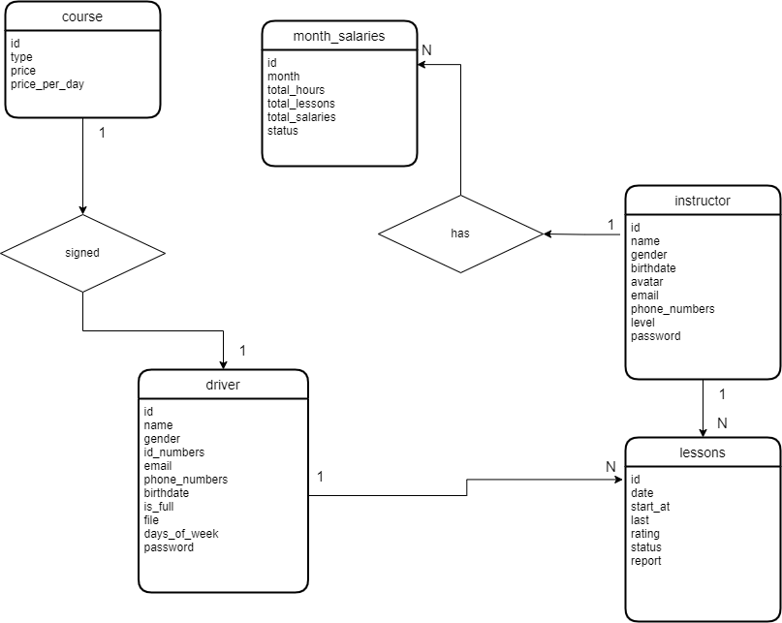
Sơ đồ quan hệ thực thể

Slide 11
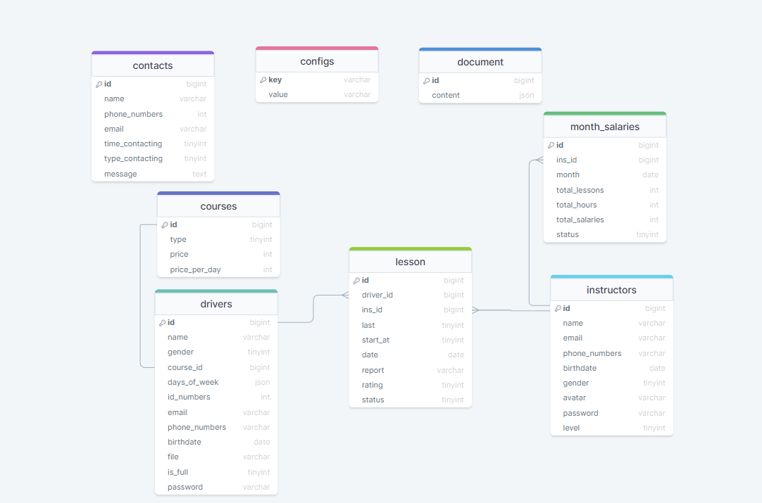
Sơ đồ cơ sở dữ liệu

Slide 12
DEMO

Slide 13
CẢM ƠN MỌI NGƯỜI ĐÃ CHÚ Ý LẮNG NGHE

